Slide 1
Раздел: Культура питания
Тема: Белое чудо природы
Русский язык и литература. 8 класс

Slide 2
На уроке вы узнаете:
- необходимую информацию из различных источников, определяя ее полезность и ценность.
Вы сможете:
- заменить деепричастные обороты синонимичными конструкциями.

Slide 3
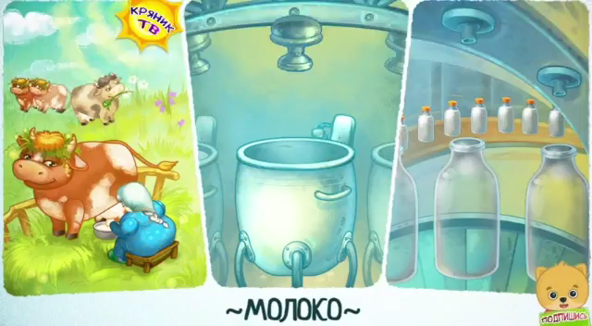
Ключевые слова и фразы:
молоко, кисломолочный, молочный.
- Ребята, посмотрите видеоролик и скажите о чем мы будем говорить на уроке.

Slide 4

Задание 1
«Пейте дети молоко – будете здоровы, потому что молоко делают коровы», – с детства знакомы нам эти веселые строки.
Напишите, какие вы знаете молочные и кисломолочные продукты, заполните кластер.

Slide 5
Стратегия «Кластер»
молоко

Slide 6
Дескрипторы:
- подбирает слова по теме;
- заполняет кластер.

Slide 7
Примерный ответ:
молоко
сыр
кефир
сметана
творог

Slide 8

Предлагаю вашему вниманию видеоролик и скажите, в чем состоит польза молока?

Slide 9
- Правильно, молодцы! В молоке содержится очень много витаминов, необходимых человеческому организму. Прослушайте текст о пользе молока.

Slide 10
Текст о пользе молока
В молоке есть все, что нужно малышу: в нем есть и вода, и жир, и сахар, и белок, и соли, и витамины. Молоко богато кальцием, который усваивается из него почти на 100%, чем не могут похвастаться другие продукты. Молочный белок усваивается из молока очень легко, не в пример мясу! Коровье молоко содержит более 20 витаминов и много микроэлементов! А без них человек просто не может жить. Из питательных веществ, которые есть в молоке, строятся кожа, мускулы, кости, зубы. Пожалуй. Самая удивительная пища в мире это та, которой животное кормит своих детенышей – молоко.
Молоко является наилучшим в биологическом отношении продуктом, способным укреплять состояние здоровья детей, а так же витамины, белки, кислоты, кальций, йод, железо и соли, входящие в состав молока способны корректировать заболевания щитовидной железы, заболеваний крови и костно-мышечной системы. («Детская энциклопедия»)

Slide 11
Задание 2
-Ребята, а теперь составьте «Тонкие и толстые» вопросы о пользе и ценности молока.
Стратегия «Тонкие и толстые» вопросы
«Тонкие» вопросы | «Толстые вопросы
Дескрипторы:
-составляет три «тонких» вопроса;
-составляет три «толстых» вопроса.

Slide 12
Примерный ответ:
«Тонкие» вопросы | «Толстые» вопросы
Какие животные дают молоко? | Как вы думаете, в чем польза и ценность молока?
Каким витамином богато молоко? | Почему молоко считается наилучшим продуктом?
Какие молочные продукты вы знаете? | Предположите, что будет, если в молоке не будет питательных веществ?

Slide 13
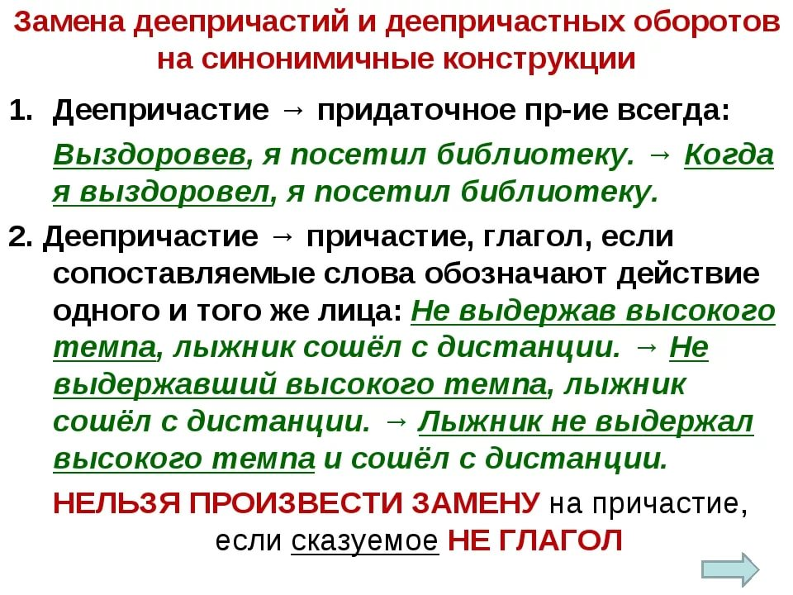
Задание 3
Вспомните теоретический материал о замене деепричастий и деепричастных оборотов синонимичными конструкциями:

Slide 14
Замените данные деепричастные обороты синонимичными конструкциями.
Например, в предложении Шубат, верблюжье молоко, являясь очень полезным среди молочных продуктов, считается ценным напитком после кумыса деепричастный оборот являясь очень полезным среди молочных продуктов, заменяем синтаксическими конструкциями является очень полезным среди молочных продуктов получилось:
Шубат, верблюжье молоко, является очень полезным среди молочных продуктов и считается ценным напитком после кумыса.

Slide 15
Дескрипторы:
- заменяет деепричастные обороты синонимичными конструкциями.
1.Он жадно ел хлеб, запивая молоком.
2.Целебный напиток кумыс, молоко кобылицы, обладая лечебными свойствами, используется для лечения болезней легких.

Slide 16
Правильный ответ
1.Он жадно ел хлеб и запивал молоком.
2. Целебный напиток кумыс, молоко кобылицы, обладает лечебными свойствами и используется для лечения болезней легких.

Slide 17
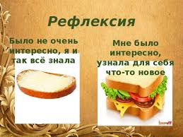

Slide 18
На уроке вы узнали:
- необходимую информацию из различных источников, определяя ее полезность и ценность.
Вы научились:
- заменять деепричастные обороты синонимичными конструкциями.

Slide 19
Рекомендуемое задание:
Прочитайте стихотворение и напишите эссе на тему: «Может ли человек прожить без молока?».

Slide 20

Спасибо, ребята, огромное вам.
За то, что упорно и дружно трудились,
И знания точно уж вам пригодились.

